Slide 1
Виконав: студент групи КІ – 14 сп
Нєстєров В. А.
Керівник: к. т. н., ст. викл. каф. ОТ
Дудник О. В.
Розробка програми порівняння файлів по CRC-кодах засобами Java

Slide 2
актуальність
Порівняння файлів широко використовується в індустрії програмування, де ведеться спільна робота і необхідно часто відстежувати зміни, які вносять в робочі файли різні користувачі, тому швидкість при синхронізації каталогів є нагальною потребою – щоб протягом порівняння не були внесені зміни.
Алгоритм роботи методу CRC 16 дозволяє звести порівняння до порівняння так званих хеш-кодів, які вираховуються як строкове представлення контрольних кодів для блоків, на які поділяється зміст файлу.

Slide 3
предмет роботи програми
Предметом даної роботи є програмна реалізація порівняння файлів та каталогів за допомогою хеш-коду за методом CRC 16, який дозволяє відстежувати зміни змісту файлу без витрат на рядкове чи двійкове порівняння. Саме такий метод дозволяє виконувати швидке порівняння достатньо великих обсягів даних.

Slide 4
порівняння даних за CRC16
Метод CRC (Cyclic Redundancy Check) - один із методів розрахунку контрольної суми.
В основі методу лежить представлення бітових послідовностей у вигляді многочленів з коефіцієнтами 0 або 1, де порядок біту відповідає степені доданка (починаючи з 0-го), а значення біту – його коефіцієнту.
Контрольна сума CRC використовується в багатьох мережних протоколах з різними утворюючими многочленами. Наприклад в Modbus використовується метод CRC16 з використанням 16-бітної контрольної суми. Популярним також є CRC32, який має 32-бітну контрольну суму.

Slide 5
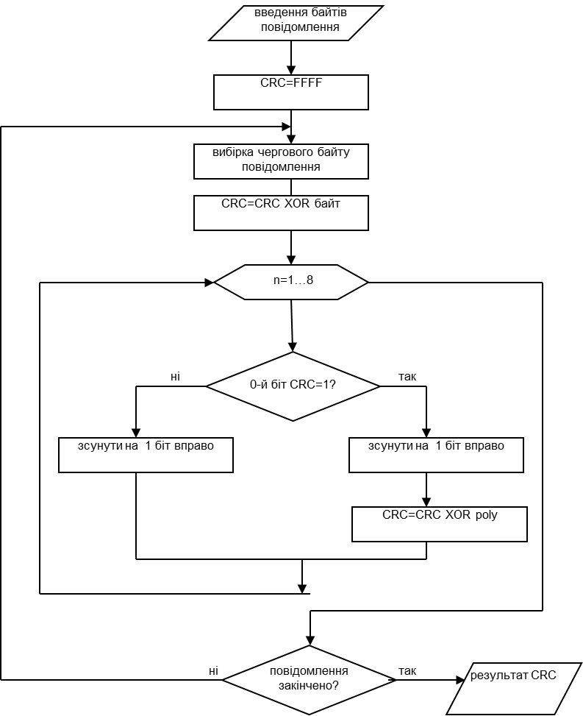
алгоритм розрахунку контрольної суми методом CRC16

Slide 6
порівняння двох файлів зводиться до наступних кроків:
Порівняння імен;
Порівняння дати модифікації і розміру;
Підрахунок хеш-кодів за методом CRC 16;
Порівняння хеш-кодів за методом CRC 16.
Причому працювати цей алгоритм буде з однаковою швидкістю для файлів будь-якого розміру, адже хеш-код має фіксовану довжину.
Це дозволяє інтегрувати в програму кілька варіантів порівняльних функцій: індивідуальну, групову, глибинне порівняння із контролем змісту, а також визначення унікальних файлів. Це зробить програму зручним інструментом програміста та керівника великими спільними проектами.

Slide 7
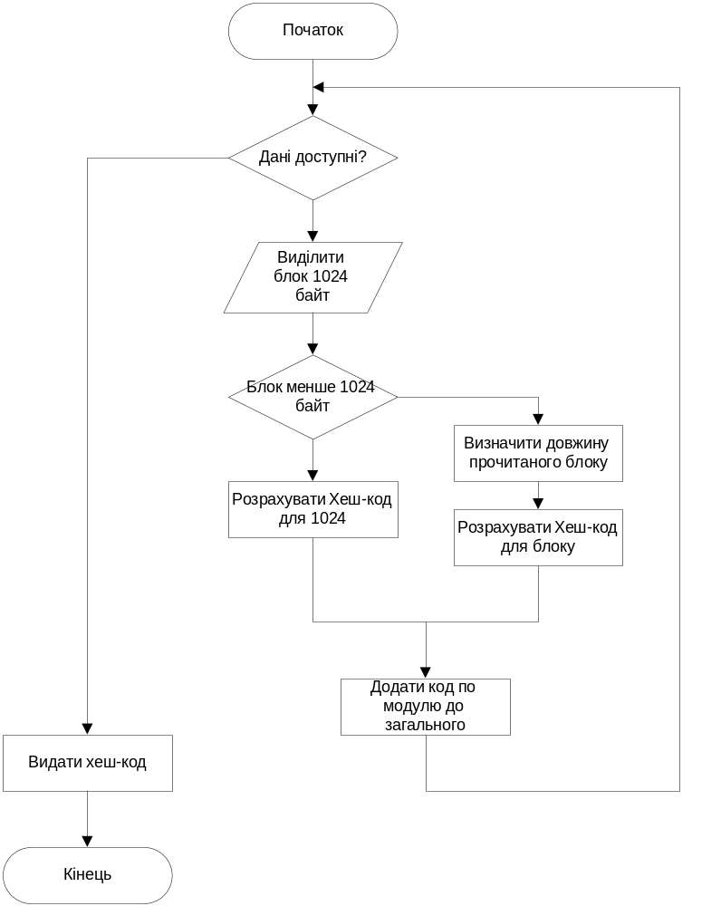
алгоритм роботи програми

Slide 8
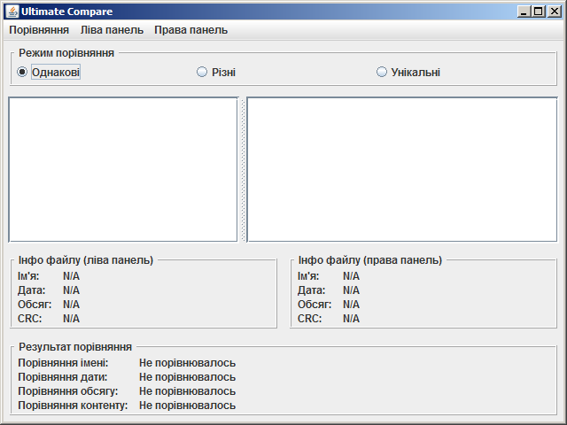
дизайн користувацького інтерфейсу

Slide 9
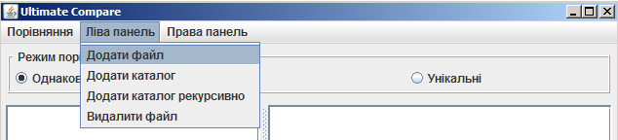
додавання файлів на панель

Slide 10
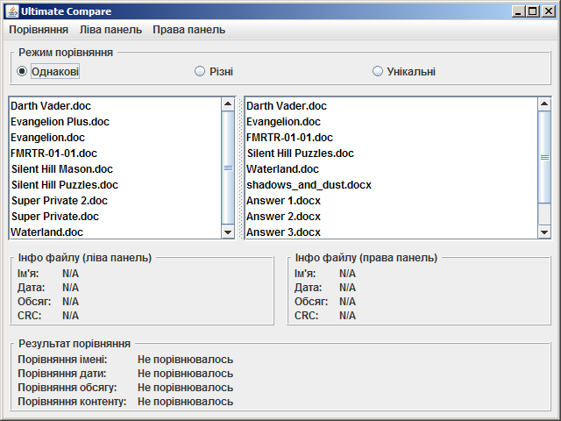
робочий простір програми

Slide 11
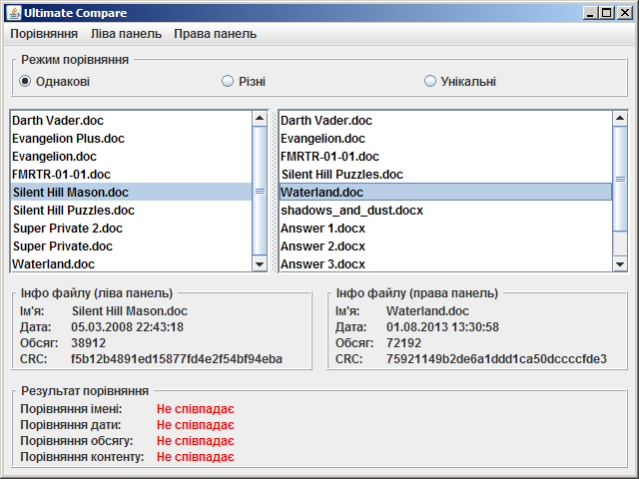
порівняння різних файлів

Slide 12
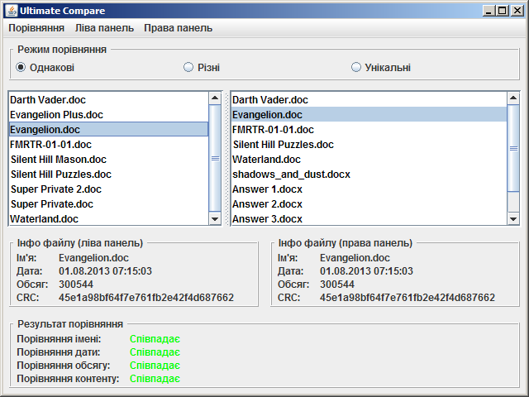
порівняння однакових файлів

Slide 13
висновок
У результаті виконання даної дипломної роботи розроблено програмний засіб порівняння файлів на персональному комп’ютері по CRC-кодах засобами Java. Високий рівень вирішення поставленої задачі досягнуто за рахунок використання сучасної мови програмування Java.
Можливості Java дозволяють інтегрувати в програму кілька варіантів порівняльних функцій: індивідуальну, групову, глибинне порівняння із контролем змісту, а також визначення унікальних файлів. Це робить програму зручним інструментом програміста та керівника великими спільними проектами.
Розроблену програму виконання порівнянь файлів та каталогів за допомогою хеш-коду за методом CRC 16 можна використовувати для того, щоб відстежувати зміни змісту файлу без витрат на рядкове чи двійкове порівняння. Саме такий метод дозволяє виконувати швидке порівняння достатньо великих обсягів даних.

Slide 14
Дякую за увагу!
Доповідь закінчено.

